Slide 1
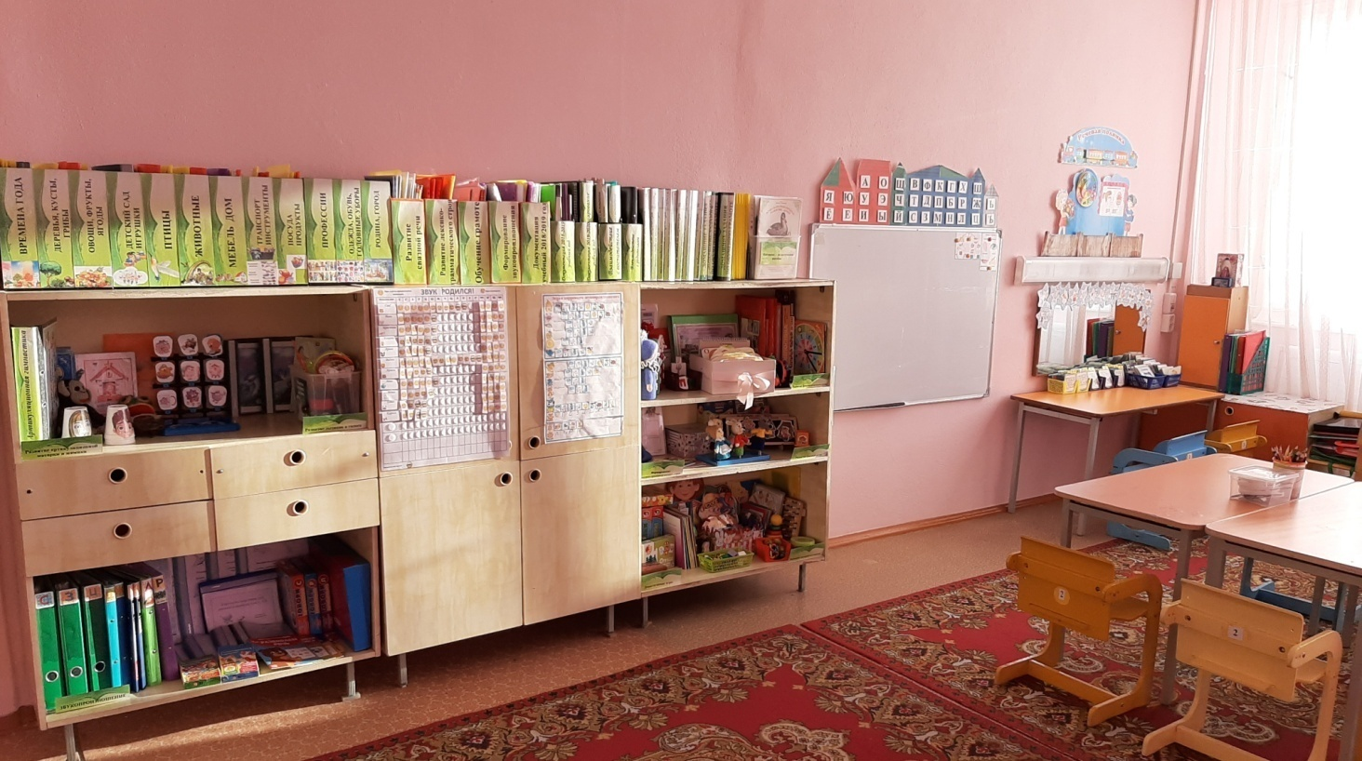
Логопедический кабинет – пространство для творчества педагога. «Дети должны жить в мире красоты, игры, сказки, музыки, рисунка, фантазии, творчества. Этот мир должен окружать ребёнка и тогда, когда мы хотим научить его читать и писать. Да, от того, как будет чувствовать себя ребёнок, поднимаясь на первую ступеньку лестницы познания, что он будет переживать, зависит весь его дальнейший путь к знаниям». Сухомлинский В.А.
Учитель-логопед
МДОАУ №124
Орешкина
Кристина Олеговна

Slide 2
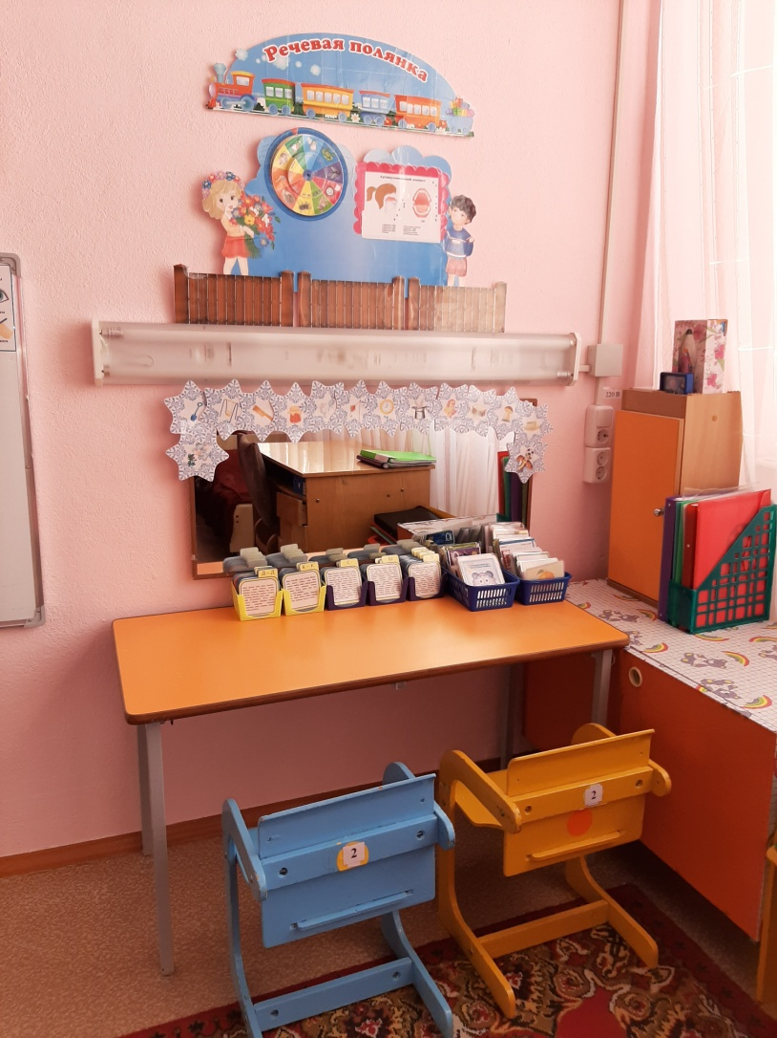
В кабинете имеется зона индивидуальной работы здесь проводится коррекция звукопроизношения.
Представлен:
-мебельным комплексом
с зеркалом и дополнительной
подсветкой;
речевым материалом
по автоматизации звуков;
- дидактическими пособиями по автоматизации и
дифференциации звуков.

Slide 3
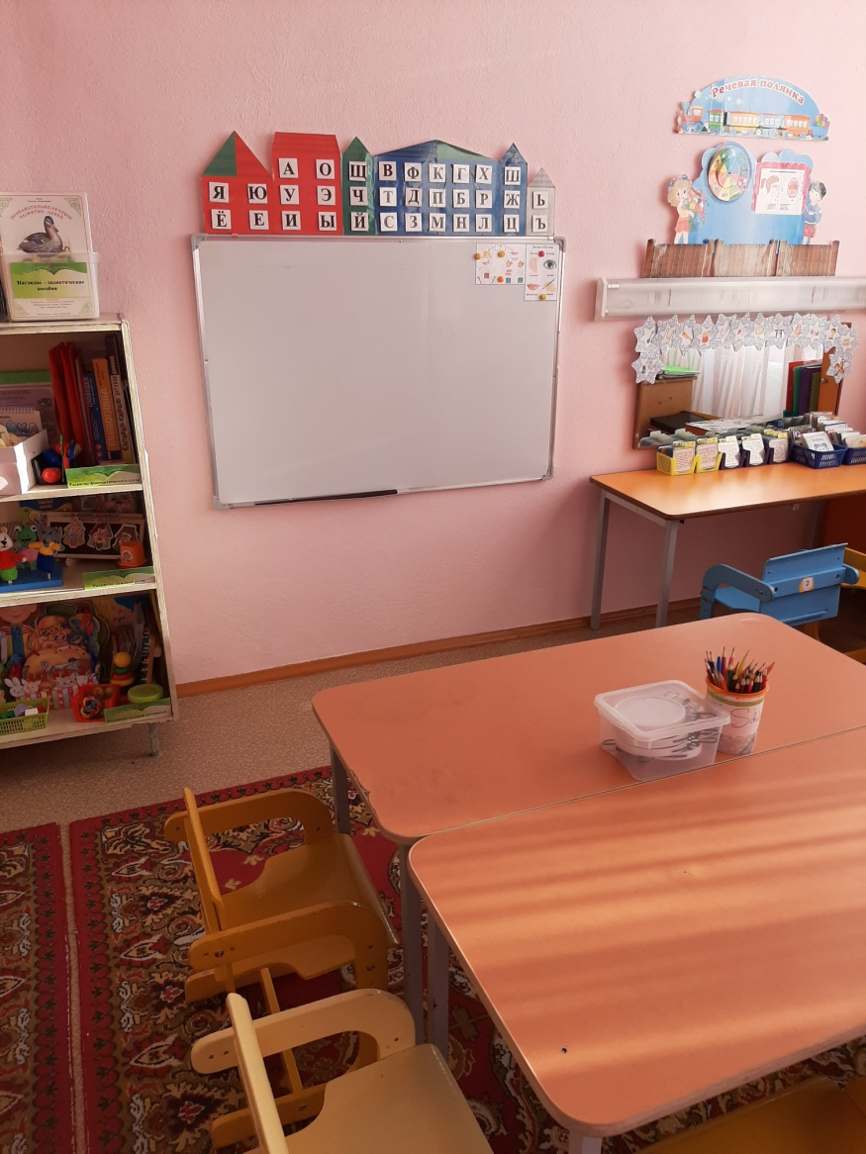
зона образовательная по преодолению ОНР, здесь проводятся групповые и подгрупповые занятия.
Представлен:
доской,
Буквоград,
-столами со стульчиками, для подгрупповых и индивидуальных занятий.

Slide 4
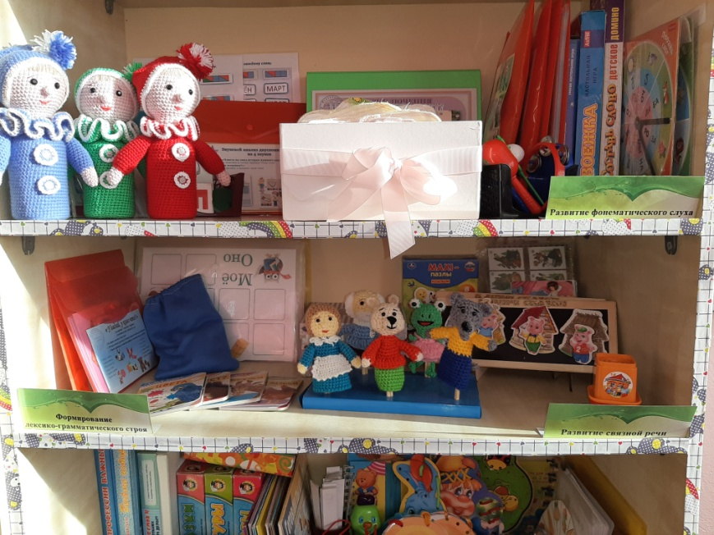
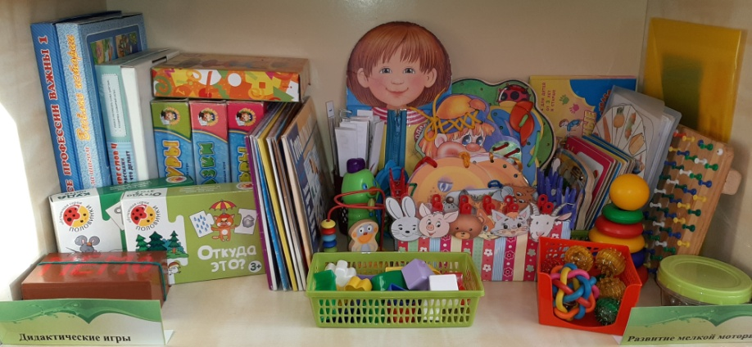
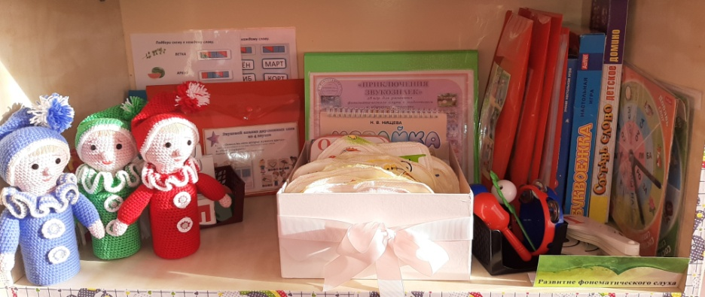
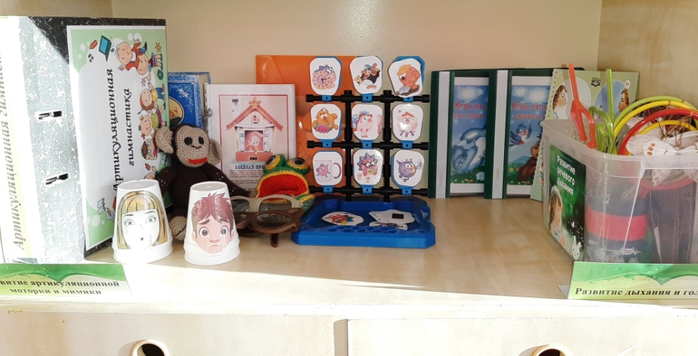
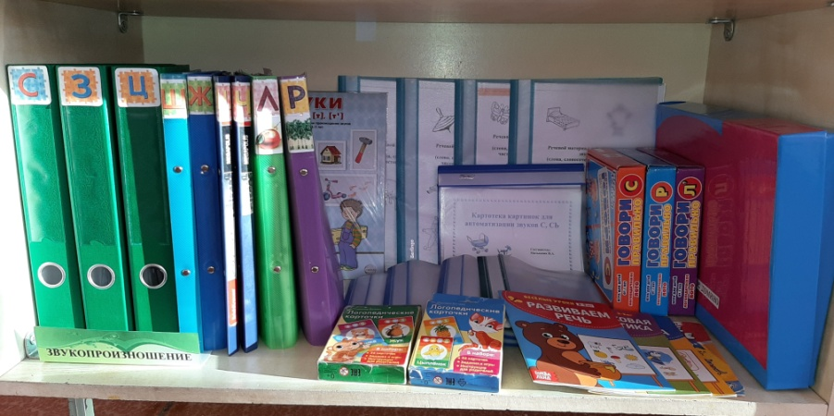
так же имеется: *центр развития мелкой моторик, *центр развития фонематического слуха, *центр развития связной речи и лексико-грамматического строя речи, *центр развития дыхания и силы голоса и артикуляционной моторики, *центр развития звукопроизношения.

Slide 5
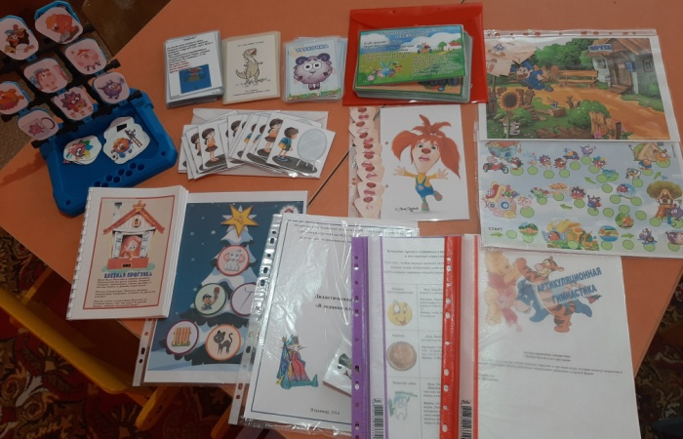
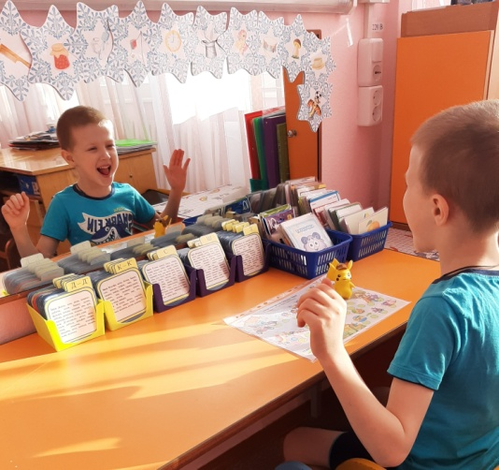
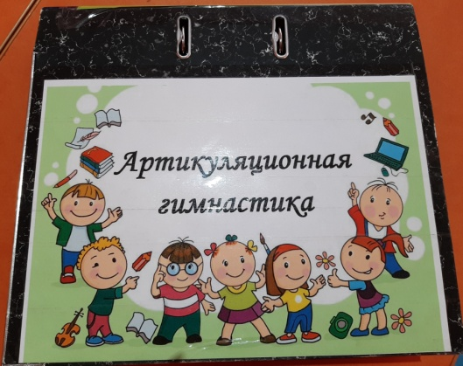
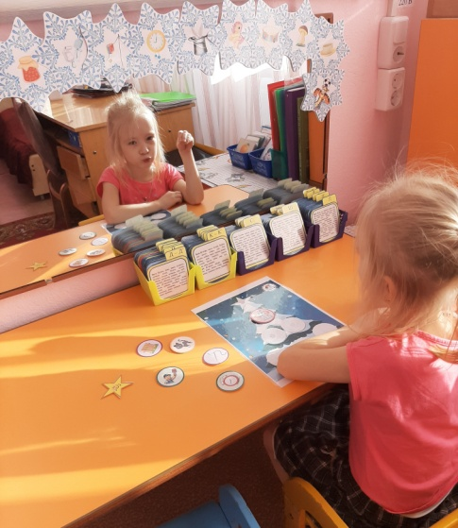
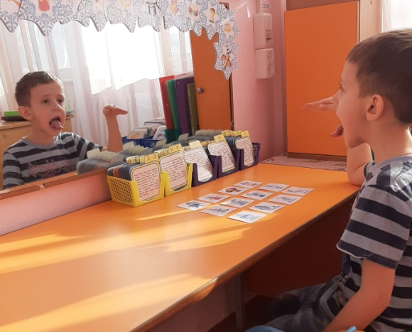
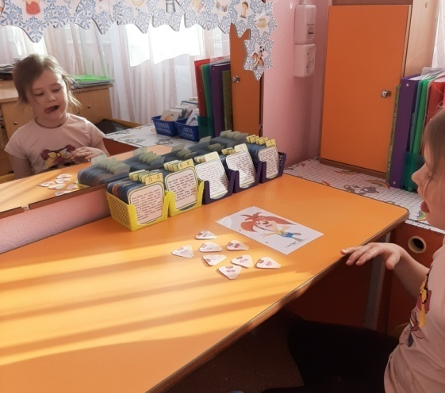
В своей коррекционно-развивающей деятельности активно работаю над развитием артикуляционной моторки, так как артикуляционная гимнастика – эффективное средство коррекции звукопроизношения у детей с нарушением речи» первый год. Эта тема актуальна, потому что регулярное проведение артикуляционных упражнений способствует выработке правильных артикуляционных укладов, необходимых для правильного произношения нарушенных звуков. Артикуляционная гимнастика – основа правильной речи, ведь благодаря артикуляционным упражнениям развиваются и укрепляются мышцы языка, а, значит, увеличивается его подвижность. Мною была собрана картотека «Артикуляционной гимнастики» для проведения артикуляционной гимнастики.

Slide 6
Картотека «Артикуляционная гимнастика»
Артикуляция звуков в графическом изображении. Учебно-демонстрационный А 86 материал. (Приложение к книге Е.В.Новиковой «Логопедическая азбука. Новая методика обучения чтению». – М.: «Издательство ГНОМ и Д», 2000. – 48 с.
Артикуляционная гимнастика с фонариком.
Артикуляционная гимнастика «Смешарики» со стихотворениями (карточки).
Карточки артикуляционной гимнастики «Смешарики».
Артикуляционная гимнастика с Лизой из мультфильма «Барбоскины» (на липучках).
Карточки Артикуляционная гимнастика.
Артикуляционная гимнастика с динозавриком.
Артикуляционная гимнастика игра «Наряди елочку» (игрушки на липучках).
Артикуляционная гимнастика игра «Помоги почтальону».
Артикуляционная гимнастика с Винни Пухом и его друзьями (пособие представляет собой комплект карточек и три мини игры).
Комплексы артикуляционной гимнастики по звукам (1. С,Сь,З,Зь. 2.Ш,Ж. 3.Л. 4.Р,Рь.).
Сказка «Веселая прогулка язычка» (книга).
Игра «Мишень со смешариками».

